Slide 1
Proyecto de Ciencias
Juliana Montoya carmona
Estefania Torres restrepo

Slide 2
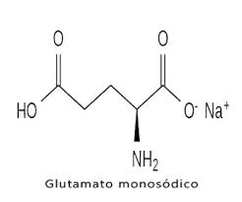
Glutamato Monosódico (GMS) E 621
¿QUE ES?
Es una sal utilizada como potenciador del sabor en muchos alimentos, hace que las carnes y comidas procesadas sepan más frescas y le quita el sabor metálico a los enlatados.
Fórmula Química:
C5H8No4Na
Clasificación: aminoácido.
NOTA: Es adictivo y algunos alimentos que lo contienen son: la salsa de tomate, pescado, soya, los concentrados de carne, los snacks, el té verde, los calamares salados, el maíz, jamón, las sardinas, etcétera.

Slide 3
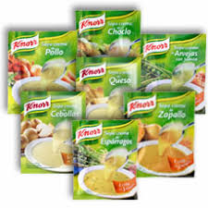
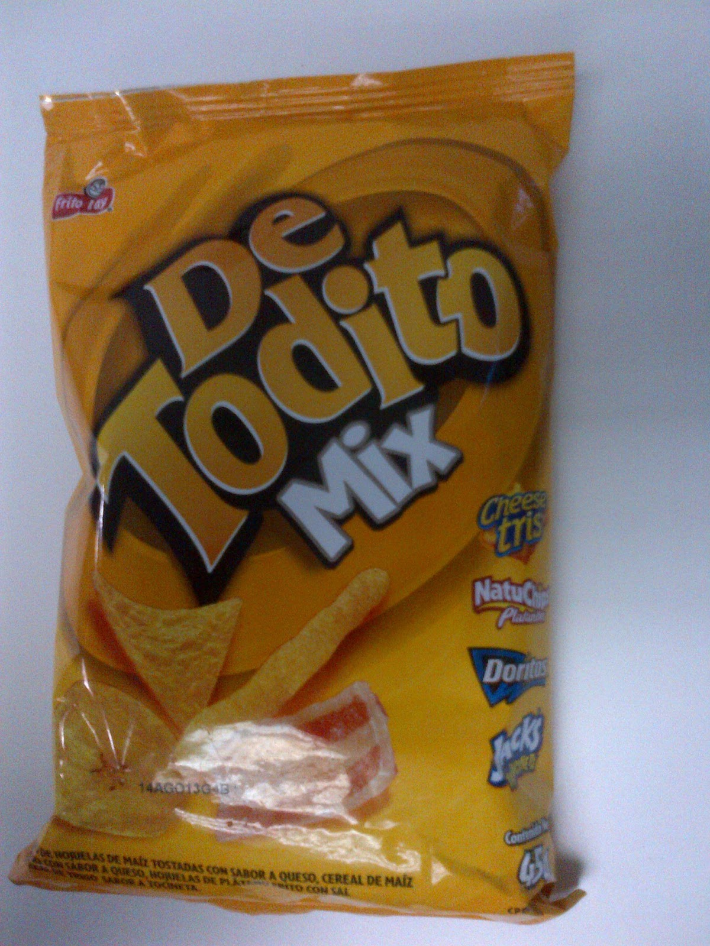
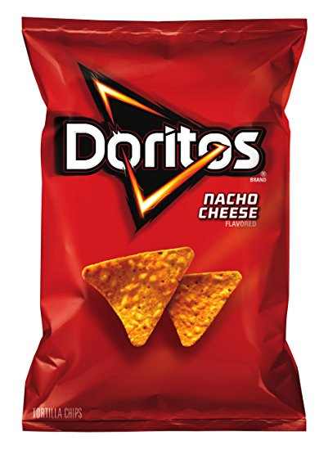
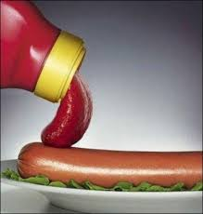
¿Por Qué Debemos Evitarlo?
Ya que es una neurotoxina daña el sistema nervioso y sobre- estimula las neuronas llevándolas a un estado de agotamiento, hace que los niveles de glutamato en la sangre sean más altos de lo que deberían ser, y produce malestares físicos como migraña, espasmos musculares, náuseas, alergias, ataques epilépticos, irregularidad cardíaca, entre otros.

Slide 4
VENTAJAS
DESVENTAJS
Reconocido como “ el quinto sabor”
Es un exaltado del sabor
Armoniza y mejora sabores si se consume adecuadamente
Favorece la aparición de células cancerígenas
Que es adictivo
Puede generar:
Visión borrosa
Taquicardia
Irritación en los ojos
Depresión
NOTA: hay fuentes que afirman que causa un efecto tóxico en las células nerviosas.

Slide 5
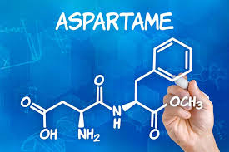
ASPARTAMO - E 591
¿QUÉ ES?
Es un edulcorante o endulzante sin calorías, se utiliza en alimentos y bebidas en muchos países del mundo. Es aproximadamente 200 veces más dulce que el azúcar.
FÓRMULA QUIMICA:
C14H18N2O5
Muy poco soluble en agua, 294,3 g/mol

Slide 6
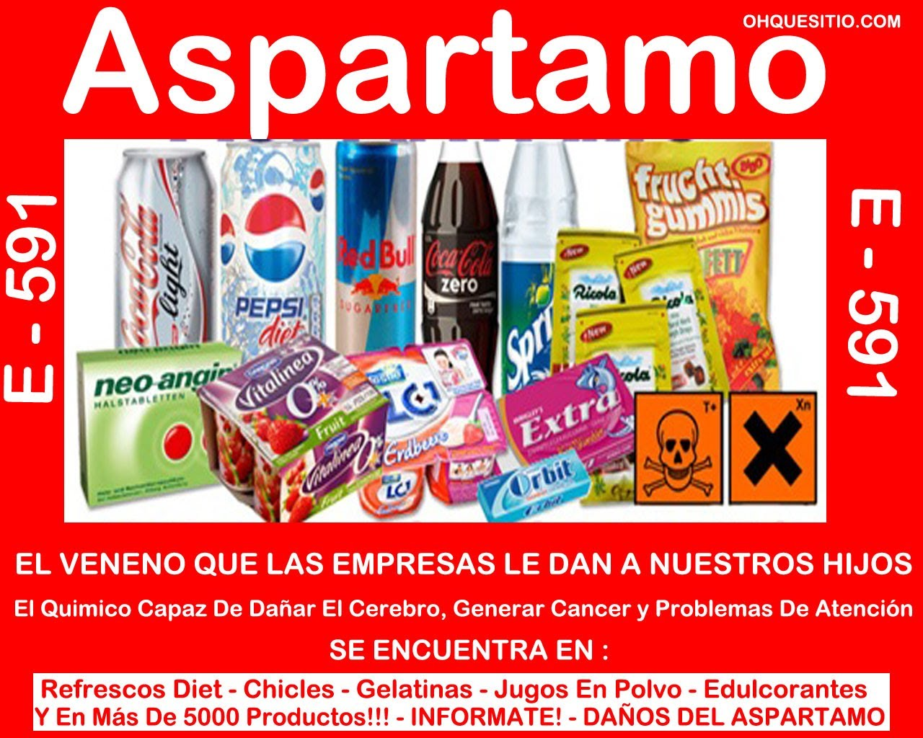
¿Para Que Sirve?
Para realzar el sabor de los cítricos y otras frutas, sabe como el azúcar normal solo que un poco mas dulce y sirve para ahorrar calorías y no produce caries.
ALGUNOS ALIMENTOS QUE LO CONTIENEN SON:
La gelatina sin sabor, el té, productos solubles en agua como lo es el frutiño, los cereales, el chicle, bebidas carbonatadas como la Fanta, la Pepsi, las coca cola light, entre otros.

Slide 7
VENTAJAS
DESVENTAJAS
Son bajos en calorías
es hasta 400 veces más dulce que el azúcar normal
Se necesita menos edulcorante artificial para endulzar los alimentos
A pesar de ser bajo en calorías proporciona menor energía para el cuerpo
Existe la preocupación sobre los efectos secundarios del consumo de edulcorantes artificiales, Ej: contiene fenilalanina en un 50%, ácido aspartico en un 40% , y metano en un 10% que son neurotoxina peligrosas

Slide 8
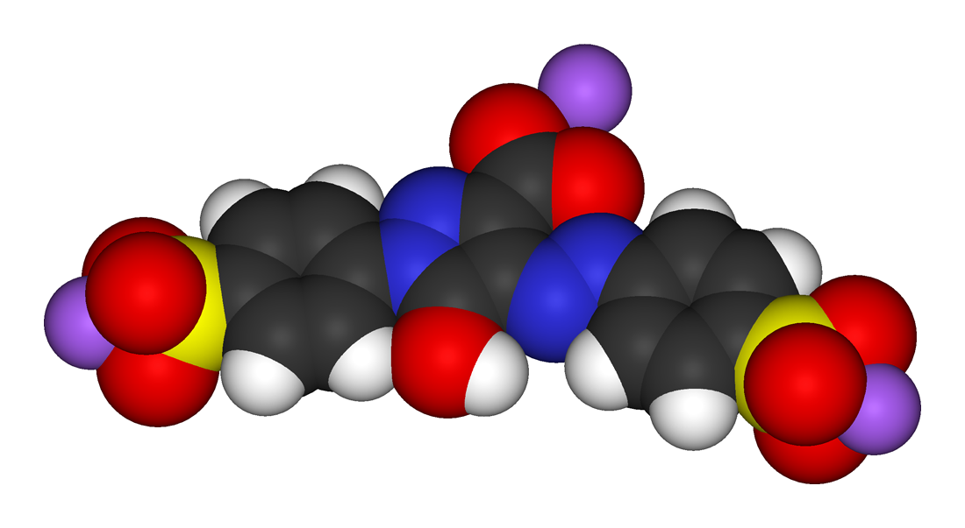
TARTRACINA E 102
¿QUÉ ES?
Es un colorante artificial utilizado en la industria alimentaria pertenece a la familia de los colorantes azoicos, se presenta en forma de polvo y es soluble en agua haciéndose de color amarillo entre mas disuelta este.
FÓRMULA QUIMICA:
C16H9N4Na3O9S2

Slide 9
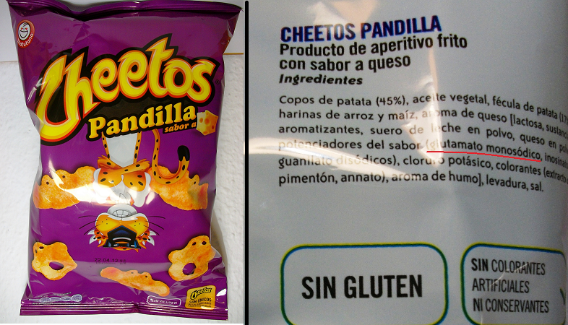
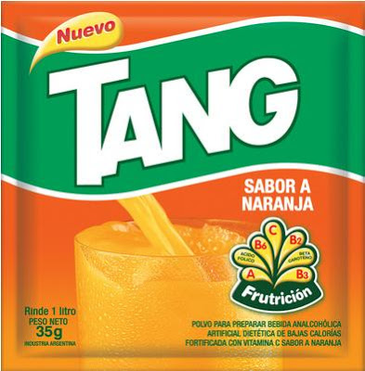
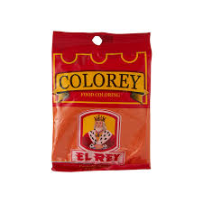
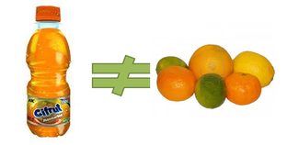
Es el colorante que daña la salud de nuestros niños lo podemos encontrar en los helados, los chicles, los dulces, caramelos, algunos chocolates, jugos, entre otros.
NOTA: esto puede causar hiperactividad en los niños, alergias múltiples y asma

Slide 10
CURCUMA, E 100
¿QUÉ ES?
ES una de las especias más usadas en la industria de la India como colorante alimentario para el arroz, la carne y diversos platos. También forma parte de las especias que dan color como el curry. Actualmente se comercializa como el aditivo alimentario E100 o cúrcuma.
FÓRMULA QUIMICA:
C21H20O6

Slide 11
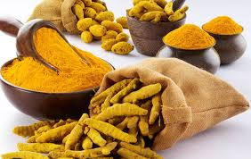
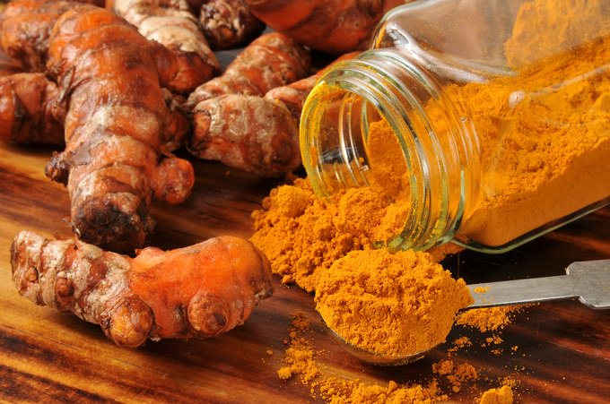
¿PARA QUÉ SIRVE?
Sus componentes pueden ayudarnos a prevenir desde enfermedades cardíacas ya que reduce el colesterol, hasta trastornos depresivos, ya que este mejora el estado de ánimo al ser consumido.

Slide 12
Contiene muchas ventajas:
Anti cáncer
Ayuda contra la artritis
Disminuye la hinchazón estomacal
Ayuda al hígado
Reduce el azúcar en la sangre
Disminuye marcas de acné
Reduce las ojeras
Limpia tu piel y mantiene su elasticidad.

Slide 13
PREGUNTA PROBLEMATIZADORA
¿ no existe una dosis mínima en que todos los adictivos resulten inocuos ?
INOCUOS: que no hacen daño.

Slide 14
Conclusiones
en conclusión, ya que estas sustancias las contienen muchos alimentos de consumo de la vida diaria del ser humano, como bien sabemos todo en exceso es perjudicial, así que lo mas viable por salud y bienestar es moderar el consumo de los alimentos con estas sustancias, ya que si no es así posiblemente a largo plazo no se generen cosas positivas para nuestra salud, si medimos el consumo de estos alimentos con este tipo de sustancias es posible que no hayan peligros mayores. Bien se sabe que tanto la sal como el azúcar son necesarios en la vida diaria para la mejoría, sabor y gusto de los alimentos del consumo diario.

